Slide 1
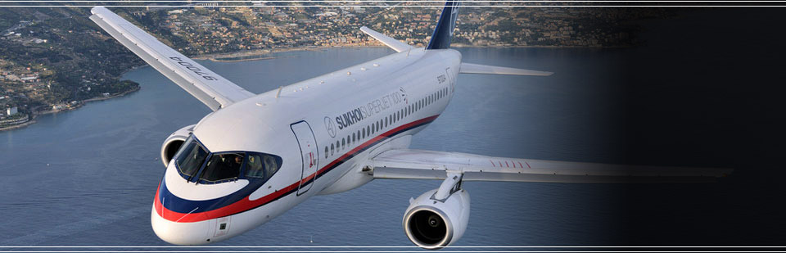
Prix aéronautique 2012
Une invention qui a révolutionné l’histoire de l’aéronautique.

Slide 2

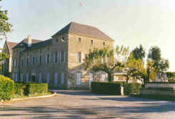
Lycée Saint Joseph
Clément FAURE
Augustin Du CHAZAUD
&
Matthieu MORAS

Slide 3





Snecma
Motoriste aéronautique et spatial de premier rang, Snecma (groupe Safran)conçoit, développe, produit, et commercialise

Slide 4
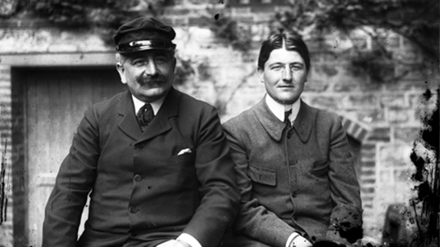
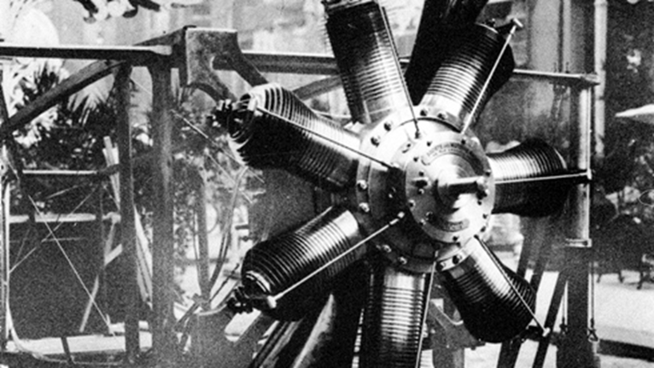
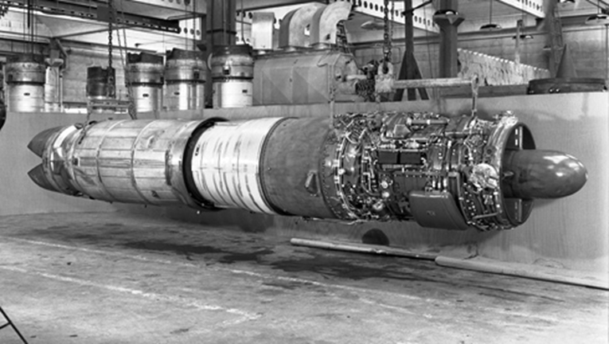
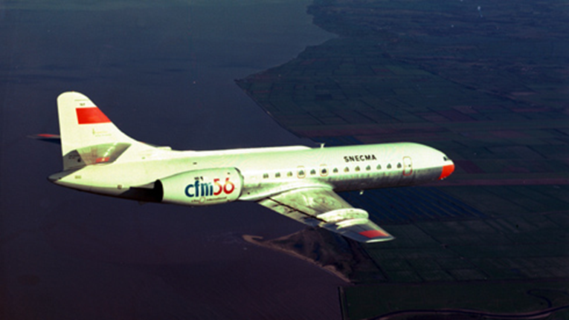
Historique
Snecma Propulsion Solide fait partie du paysage industriel aéronautique et aérospatial bordelais depuis de nombreuses années.
En effet, l’histoire de l’entreprise est liée à la volonté française de construire des engins fusées qui soient capables de conquérir les cieux encore vierges en haute altitude, et de posséder une force de dissuasion nationale.
Snecma Propulsion Solide est depuis plus de 60 ans l’un des leaders mondiaux dans la conception et la production des moteurs à propergol solide pour missiles et lanceurs spatiaux qui répondent aux exigences les plus sévères en matière de sécurité, fiabilité, disponibilité et performances
Notes:
1905 : Création de la Société des Moteurs Gnome à Gennevilliers par les frères Seguin et lancement des premiers moteurs rotatifs
1945 : Regroupement des motoristes aéronautiques français et nationalisation sous une nouvelle raison sociale : S.N.E.C.M.A. (Société Nationale d’Etudes et Construction de Moteurs d’Aviation).
1978 : Premier vol du moteur militaire M53 sur le Mirage 2000
1990 : Premier vol du moteur militaire M88 sur le Rafale
1997 : La SEPR(Société d’Etudes de la Propulsion par Réaction), rachetée à 100 %, devient une division de Snecma. Premier vol réussi d’Ariane 5.
En 2002, la société devient filiale de Snecma S.A (devenu Groupe Safran depuis 2005), et prend la dénomination sociale de Snecma Propulsion Solide.

Slide 5
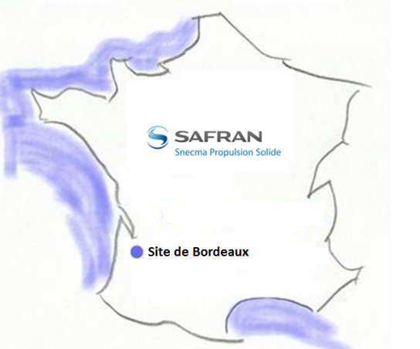
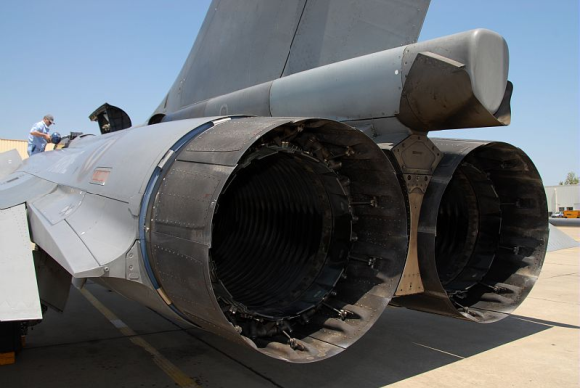
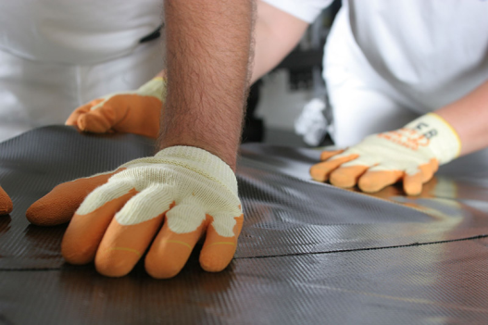
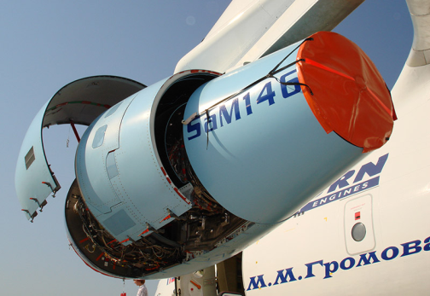
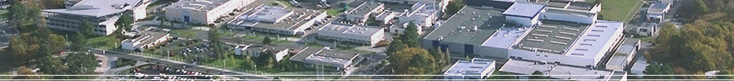
Le point sur Snecma.
Snecma Propulsion Solide développe et produit des matériaux composites adaptés aux très hautes températures
Notes:
(3000°C). Ce savoir-faire constitue un véritable atout pour le groupe Safran et permet à la société d’être reconnue comme centre de compétences pour les tuyères aéronautiques et spatiales et Centre d’Excellence Technique et Industriel du groupe Safran pour les composites thermostructuraux.
Avec un effectif de près de 1200 personnes, Snecma Propulsion Solide a réalisé en 2010 un chiffres d’affaires de 287 M€.

Slide 6

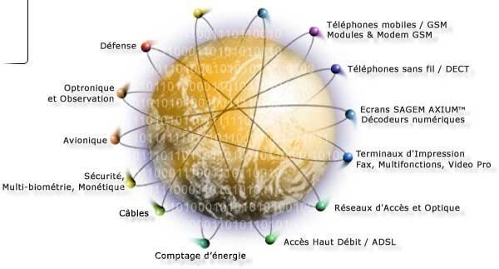
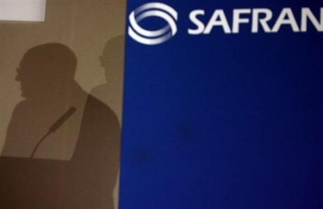

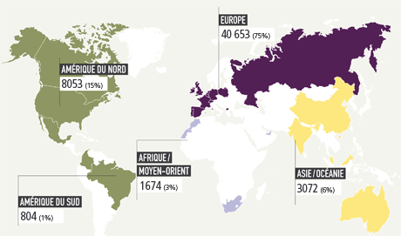
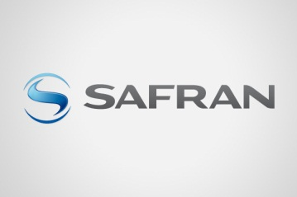
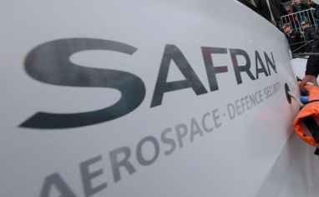
Groupe Safran
La synergie d’un groupe international
Snecma Propulsion Solide bénéficie de la synergie du groupe Safran, équipementier international de haute technologie, leader en aéronautique, défense et sécurité.
Notes:
Présent sur tous les continents, le Groupe emploie plus de 54 000 personnes et a réalisé en 2010 un chiffre d’affaires de 10,8 milliards d’euros

Slide 7
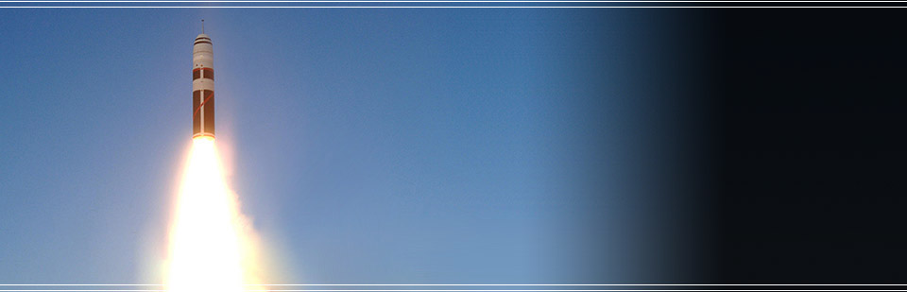
Propulsion défense
Snecma Propulsion Solide conçoit, développe et produit des ensembles propulsifs pour missiles balistiques et tactiques, ainsi que des systèmes de contrôle de poussée pour missiles tactiques et intercepteurs
Notes:
Snecma Propulsion Solide produit notamment les moteurs des missiles M51, Mistral et du Missile de Croisière Naval (MdCN). Avec plus de 2 200 propulseurs réalisés, 400 tirs d’essais en vol et 1200 essais au banc depuis sa création, Snecma Propulsion Solide est aujourd’hui le leader européen de la propulsion solide.

Slide 8

Propulsion spatiale
Maître d’œuvre des Moteurs à Propergol Solide (MPS) du lanceur Ariane 5 avec Europropulsion et des moteurs du lanceur européen VEGA, en coopération avec la société italienne Avio
Notes:
Avio au travers de leur filiale commune Europropulsion, Snecma Propulsion Solide conçoit, développe et produit également le divergent déployable du moteur Vinci® (appelé à propulser l’étage supérieur de la future version d’Ariane 5), et celui du moteur RL10-B2 de Pratt & Whitney équipant le lanceur Delta 4 de Boeing.

Slide 9
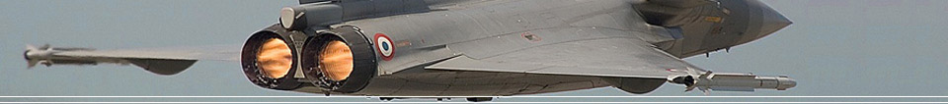
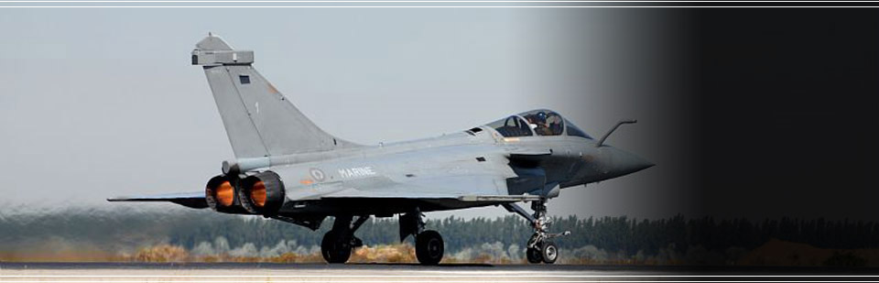
Aéronautique et composites
Snecma Propulsion Solide conçoit et développe des sous-ensembles à base de matériaux composites hautes températures pour la propulsion aéronautique militaire et civile
Notes:
: volets de sortie des gaz de combustion du moteur M88 équipant le Rafale, volets à endurance exceptionnelle pour le moteur F100 de Pratt & Whitney, tuyères de l’avion régional russe Sukhoï Superjet 100. Ces matériaux permettent de réduire la masse donc la consommation, de réduire les émissions d’oxydes et d’y intégrer des traitements acoustiques permettant de réduire le bruit.
Snecma Propulsion Solide propose également des composites carbone-carbone 3D ultra-légers, idéalement conçus pour l’équipement de fours de traitement à haute température, sous vide ou en atmosphère contrôlée.
Elle produit plus de 6000 pièces par an utilisées dans le domaine spatial, défense, aéronautique et industrie (la métallurgie, la chimie…).

Slide 10
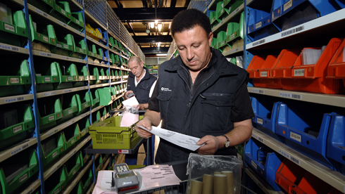
Métier 1

Slide 11
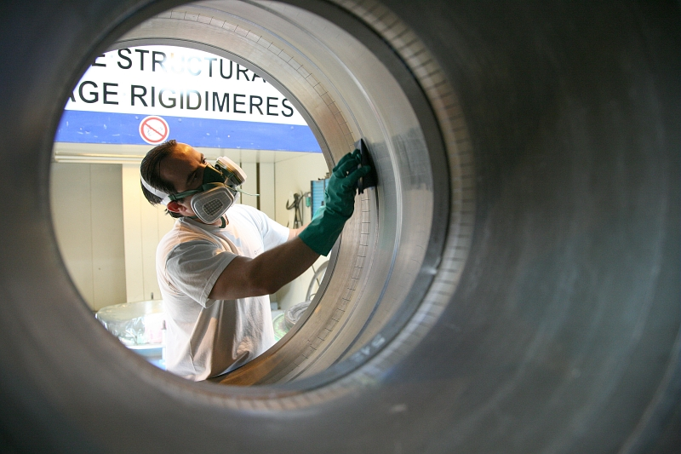
Métier 2

Slide 12

Métier 3

Slide 13
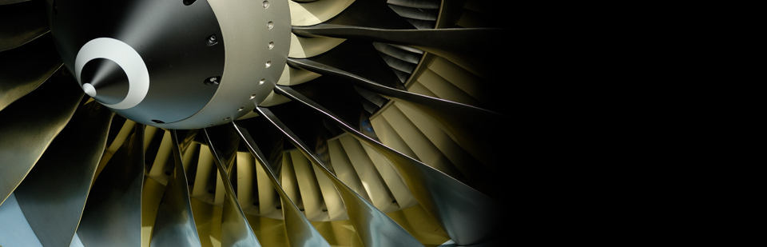
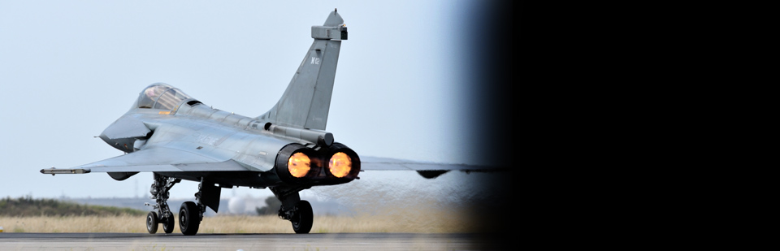
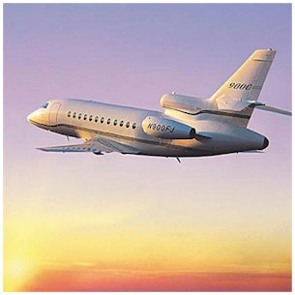
Le réacteur
Une invention qui a bouleversé le transport aérien

Slide 14


France 3

Slide 15

Histoire
Cf carnet de vol

Slide 16
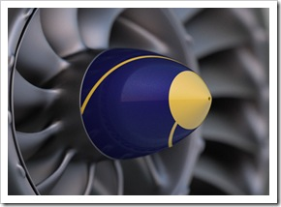
Les différent type

Slide 17
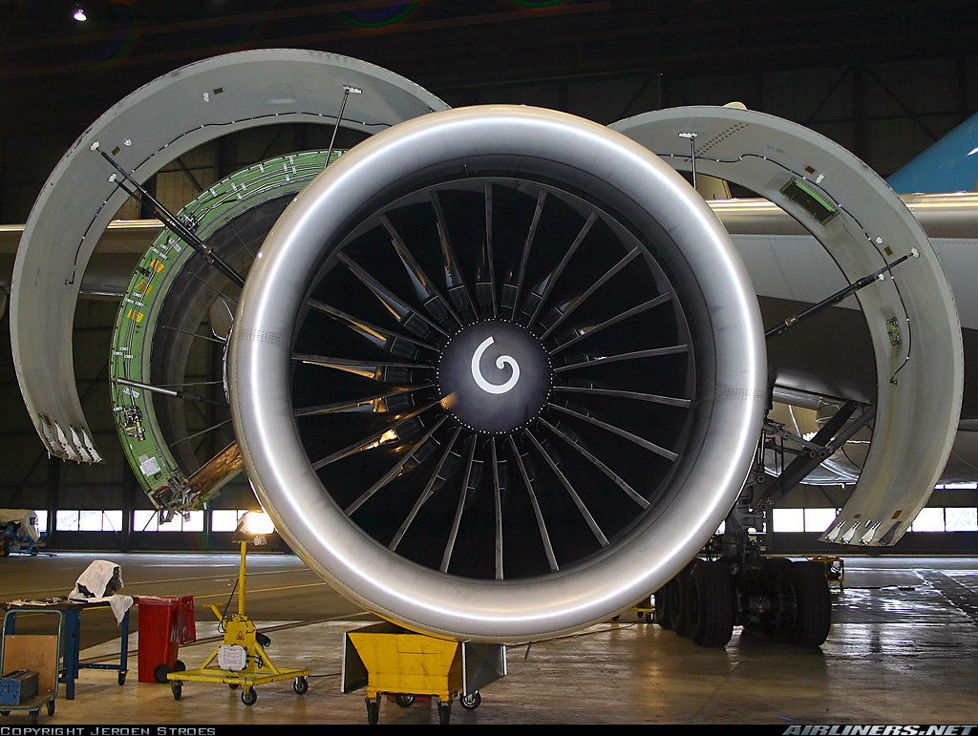
Stratoturbomgaréacteur
Plus rapide
Plus sur
Plus cher
Plus bruiant
Plus gros
Toujours puls gros

Slide 18
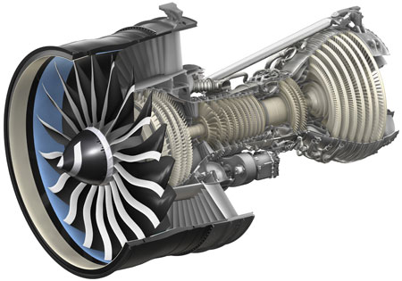
Une idée ?

Slide 19
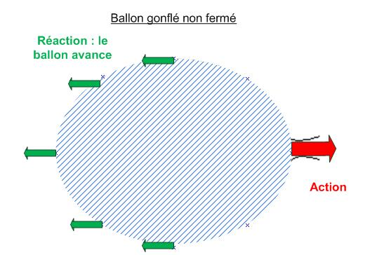
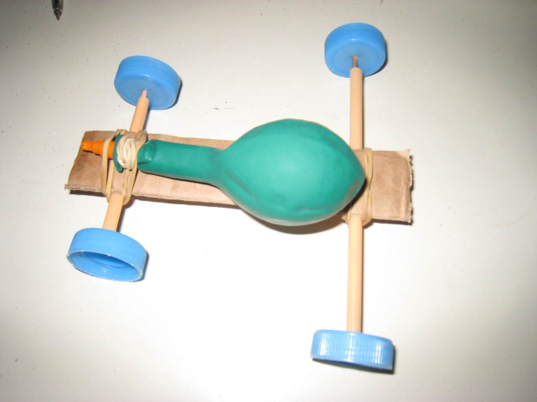
Une petit expérience
Mieux comprendre le principe d’action réaction

Slide 20
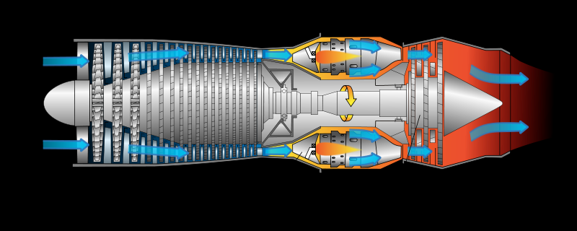
Histoire du réacteur
Invention du XX° siècle !

Slide 21
Conclusion

Slide 22
Remercîment
St Jo

Slide 23

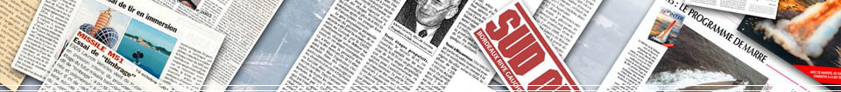
Communication
http://moras.matthieu.free.fr
http://stemarthe-stjean.fr

